Slide 1

PROJET PERSONNEL ET PROFESSIONNEL: CM1: réflexion « métiers » et bilan personnel
Sénèque: « Il n’y a pas de vent favorable pour celui qui ne sait pas où il va »

Slide 2
Objectifs du cours
Préparation à la recherche de stage et connaissance du monde du travail
Optimiser votre bilan personnel
Apprentissage des méthodologies de communication professionnelle: CV, lettre de motivation, entretien de recrutement applications. 2CM et 4TD
=Faire la différence face aux autres candidats

Slide 3
Modalités d’évaluation
Rédaction d’un rapport contenant:
Une fiche métier
Une note de synthèse très approfondie sur le bilan personnel
Un Cv aux normes françaises+anglaises (facultatif)
Une lettre de motivation en réponse à une annonce
Un commentaire sur l’entretien de recrutement et la simulation menée en cours
Conclusion et commentaire sur mon objectif professionnel

Slide 4

Point n°1: Etude marché du travail et métiers

Slide 5
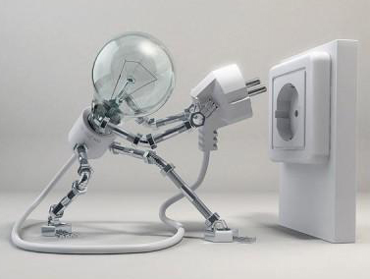
Qu’est-ce qu’un ingénieur?
L’ingénieur et son espace professionnel

Slide 6

Savez-vous définir votre futur métier?

Slide 7
Déroulé de séance
1) Historique des métiers de l’ingénierie: évolution du métier
2) Contenu et enjeux du métier d’aujourd’hui
3) Quelques chiffres
4) Exercice de la fiche métier: description, réflexion et mise en recherche

Slide 8
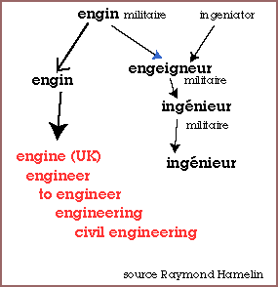
Ce que dit l’étymologie
De l’ancien français engigneor, qui désigne un constructeur d’engins de guerre. Il représente celui qui construisait ou inventait des machines de guerre ou qui assurait la conception et l’exécution des ouvrages de fortification ou de siège des places fortes.
Du latin gignere: engendrer, créer, mettre au monde composant du mot ingenium: esprit, talent, intelligence, savoir-faire, génie…

Slide 9
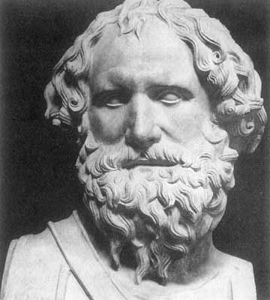
L’Antiquité: un statut nécessaire mais dénigré
Archimède, buste antique.
Au sophiste Calliclès, Socrate fait remarquer: « tu ne consentirais ni à donner à son fils la main de ta fille, ni à prendre pour toi la sienne » (Gorgias, 512c)

Slide 10
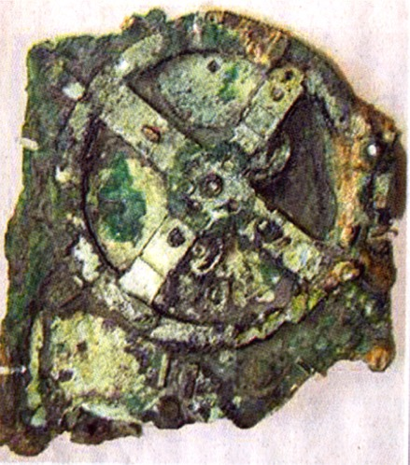
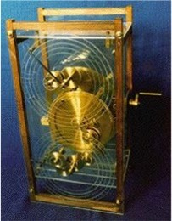
Un savoir immense et inattendu: l’exemple de la machine d’Anticythère
Système hydraulique
21x16x5
Cadran position du soleil
Cadran position de la lune
Cadran phases de la lunes
Cadran position des planètes
Aiguilles mobiles passant devant le zodiaque
Assemblage de roues dentées
Mode d’emploi de l’appareil en grec
Traité d’astronomie en grec

Slide 11

L’Antiquité: des techniques d’ingénierie dignes des Centraliens d’aujourd’hui

Slide 12
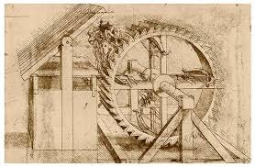
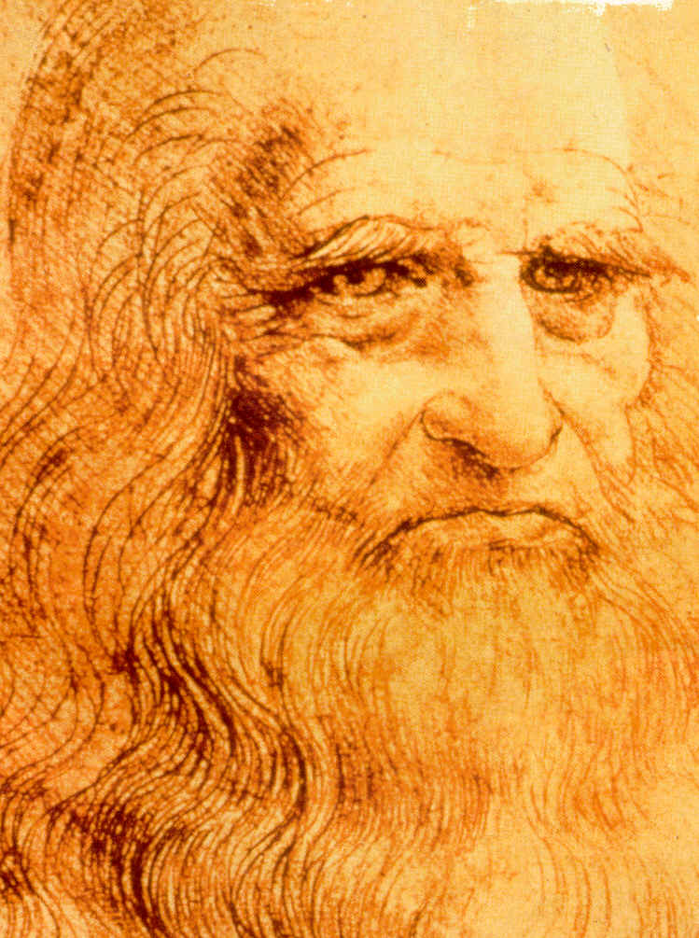
La Renaissance ou la naissance des sciences « mécanistes » et l’exploration des « lois de la nature »
Léonard de Vinci : « la mécanique est le paradis des sciences mathématiques parce qu’avec elle, nous cueillons le fruit des mathématiques » cf lettre de motivation à Ludovic Sforza
Ingénieur: constructeur et calculateur, industrie militaire (fortifications et armement)

Slide 13

« La science des ingénieurs » de B.F Bélidor, 1734 multiples ré-éditions=1902

Slide 14

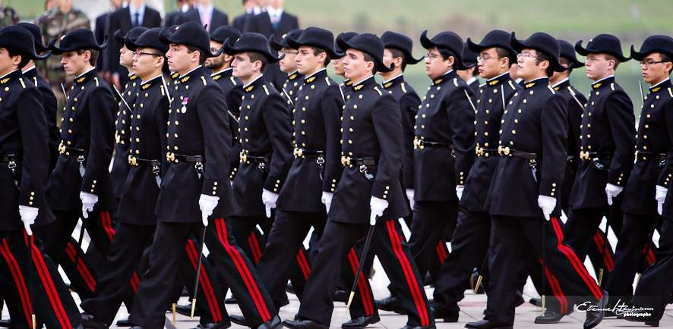
XVIIIème siècle, Les premières écoles: l’ingénieur au service de l’Etat
1794: école centrale des travaux publics

Slide 15
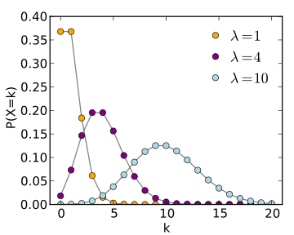
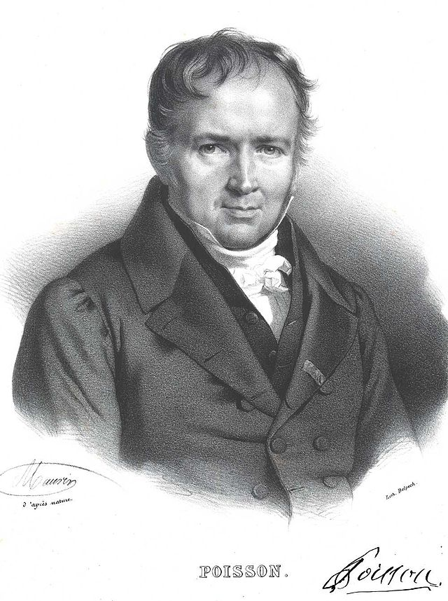
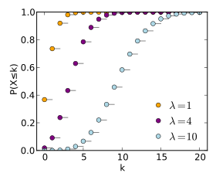
L’exemple de Siméon Denis Poisson (1781-1840)
La formation d’excellence: « La vie n’est bonne qu’à deux choses: faire des mathématiques et les professer » (fonction de répartition, fonction de masse: loi de Poisson)

Slide 16
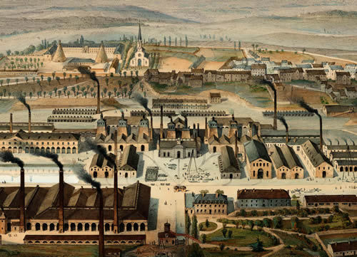
XIXème siècle et l’ingénieur « industrialiste » au service du capitalisme
Elle vise à former "des ingénieurs civils spéciaux", capables de construire des usines, de restructurer les anciennes, d'être des conseillers éclairés des chefs d'entreprise, "les directeurs d'usine" qui recevront la formation générale nécessaire à l'industriel, "des capitalistes instruits, capables de choisir avec intelligence leurs spéculations...", "des professeurs" qui diffuseront l'enseignement reçu à l'École dans les départements de la France entière "en faveur des contremaitres et chefs ouvriers".

Slide 17


Deuxième vague d’écoles: des ingénieurs civils au service de l’industrie
1829: Alphonse Lavallée, homme d’affaires
1780-1907: premier diplôme d’ingénieur à l’ENSAM

Slide 18
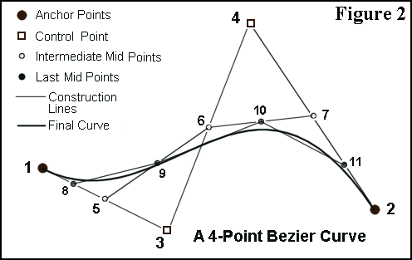
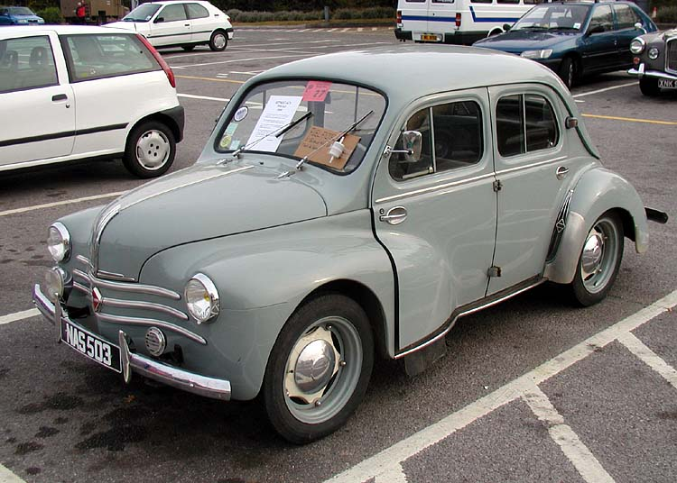
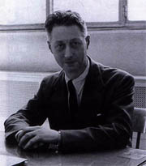
Au XXème siècle: la prise en charge de la production
L’exemple de Pierre Bézier chez Renault, 1933-1975 (courbes et surfaces de Bézier):révolution sur les chaines de fabrication: avènement de la CAO, logiciels Unisurf, Catia

Slide 19


Aujourd’hui, entre innovation, management et stratégie
La recherche et le conseil: de nouveaux terrains

Slide 20
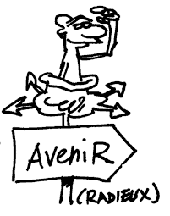
L’ingénieur de demain…
Evolution des technologies
(informatiques, nanotechnologies, nouveaux matériaux…)
Evolution des méthodes de travail et d’organisation des entreprise
Evolution de la société et de ses attentes:
(louer plutôt que posséder, impression 3D, Do It Yourself => Evolution des schémas économiques)
→ Evolution du métier de l’ingénieur

Slide 21
Derrière l’histoire, une constante émerge
Représentation du réel: travail de modélisation
Action sur le réel

Slide 22

L’Ingénieur en France
un titre
une profession
un intitulé d’emploi (ex: ingénieur sécurité)
En France, seul le titre d’ingénieur diplômé est protégé
La CTI, instance officielle d’accréditation des formations avant l’habilitation par l’Etat et le ministère
Environ 200 institutions habilitées puis régulièrement accréditées par la CTI

Slide 23
« Le métier de base de l'ingénieur consiste à résoudre des problèmes de nature technologique, concrets et souvent complexes, liés à la conception, à la réalisation et à la mise en œuvre de produits, de systèmes ou de services. Cette aptitude résulte d'un ensemble de connaissances techniques d'une part, économiques, sociales et humaines d'autre part, reposant sur une solide culture scientifique. L'activité de l'ingénieur s'exerce... Elle mobilise des hommes et des moyens techniques et financiers, le plus souvent dans un contexte international. Elle reçoit une sanction économique et sociale, et associe à son objet des préoccupations de protection de l'homme, de la vie et de l'environnement, et plus généralement du bien-être collectif »

Slide 24
Double qualification: formation/expérience, phases déductives et phases inductives
Schéma anglais | 2 années d’études spécialisées (Meng) | 2 années de training tutoré | 4 années d’études
Schéma français | 2+1 années d’études de base | 2 années mixtes études/stages | 5 années d’études
Schéma allemand | 2 années de cycle préparatoire | 3 années de cycle terminal | 5 années d’études
Poids estimé |  | Apporté par études traditionnelles | Expérience tutorée en immersion
60% | Bagage de connaissances scientifiques et techniques de base (hors contexte) | 80% | 20%
30% | Bagage de méthodes et de repères sur l’environnement | 50% | 50%
10% | Bagage de comportement | 20% | 80%

Slide 25
Les branches principales du savoir de l’ingénieur
BRANCHES | THEMES | MILIEUX
Sciences de la terre et de la matière | Physique Matériaux Métallurgie Energétique | Géophysique, géologie Thermique Mécanique des fluides Environnement
Sciences des systèmes industriels | Mécanique Electricité Electrotechnique Productique | Organisation et gestion de la production Génie industriel
Sciences de la vie | Agronomie Biologie Génie alimentaire biotechnologies | Biomédical Santé Ecosystèmes
Sciences du traitement du signal et de l’information | Electronique Informatique Mathématiques appliquées | Télécommunications Automatique Contrôle Commande
Sciences des procédés | Chimie lourde Chimie fine | Génie des procédés

Slide 26
Les fonctions de l’ingénieur au sein de ces secteurs et branches professionnelles
Compréhension et reformulation des questions
Conception et mise en forme de solutions
Réalisation et contrôle de la production
Maintenance , suivi de la qualité, achats et logistique
Assistance et vente

Slide 27
Les 5 familles principales des fonctions de l’ingénieur
DOMINANTE | FONCTIONS | TYPE D’ENTREPRISE, BESOINS
RECHERCHE ET DEVELOPPEMENT Concevoir, calculer Etudier, tester Simuler, innover, créer | Recherche, développement Gestion de projet Industrialisation Bureau d’études Ingénierie | Plutôt dans grandes entreprises: électronique, aéronautique, informatique, pharmacie, chimie
ORGANISATION Organiser, préparer, structurer, entretenir, contrôler, planifier, rationaliser | Méthodes Maintenance Qualité Ordonnancement Logistique Planification Gestion de production | Qualité: secteurs automobile, chimie, informatique sont des secteurs demandeurs Maintenance: une demande importante
PRODUCTION Produire, animer Encadrer, motiver Acheter, décider | Fabrication Exploitation | Manque dans les PME Demande dans les secteurs mécanique, métaux, matériaux

Slide 28
DOMINANTE | FONCTIONS | TYPE D’ENTREPRISE, BESOINS
MANAGEMENT Piloter, prévoir, diriger, coordonner | Direction d’usine Direction de département Direction de filiale Direction générale | PME
COMMERCIAL Négocier, convaincre Communiquer | Technico-commercial | Besoins dans toutes les catégories d’entreprises.

Slide 29
Une variété d’activités tout au long d’un processus complexe et du cycle de vie d’un produit
Phases | Exemple de Métiers
Recherche | Mise au point de technologie générique
Conception/Développement | Bureau d'Etudes Marketing
Industrialisation | Méthodes Achats
Fabrication | Gestion de production/ Approvisionnement Maintenance Qualité
Distribution | Commerce Logistique
Après Vente | Maintenance/Entretien Support client Gestion des déchets
Cycle de vie produit

Slide 30

L’éthique de l’Ingénieur: pourquoi poser le problème?
Techniques
Avancées, nuisances
Maîtrise de ces techniques au service de la communauté humaine
Information sur leurs possibilités réelles et leurs limites
Rôle essentiel et triple de l’ingénieur
Evaluation des avantages et risques qu’elles engendrent
Questions:
Obsolescence programmée
L’armement
OGM /industrie polluante
Ethique du manager? Risques psychosociaux
Productivité / Optimisation: suppression ou sauvegarde d’emplois?
Réglementations: suivre ou détourner?
Vision court terme ou long terme?
Ethique individuelle / éthique d’entreprise
Charte éthique de l’IESF

Slide 31
Identité de l’ingénieur: une synthèse
On peut donner de l'ingénieur un image assez consensuelle: en ce sens l'ingénieur est un homme ou une femme:
qui sait ( détention de connaissances scientifiques et techniques et capacité à les appliquer)
qui maîtrise au sens plein des méthodes (problem-solving) couvrant les tâches d'identification, de modélisation, de calcul et de tests,
qui globalement est apte à intervenir avec efficience dans le processus de conception.
qui coordonne des projets (organisation d'équipes)
qui négocie (cahier des charges, livraison du produit)
qui commande des équipes (en tout cas qui souhaite accéder à des responsabilités)
qui communique (surtout en interne, parfois en externe)
qui établit des projections à partir de ce qu'il fait
qui apprend toujours et se perfectionne
Il existe des modulations de ce profil cadre selon les pays, qui traduisent des sensibilités culturelles liées à l'histoire. On voit par exemple apparaître
- des visions plus ciblées sur des spécialités techniques, au détriment d'une formation plus ouverte aux dimensions non techniques
- des visions intégrant une forte implication dans la pratique de la recherche ( profils plus expérimentaux et plus scientifiques)

Slide 32

L’ingénieur en chiffres
Enquête d’insertion des jeunes diplômés 2015: cf document AREL

Slide 33
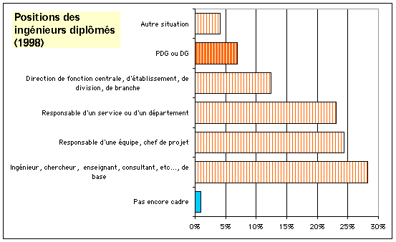
L’évolution de carrière des ingénieurs

Slide 34
Les échelles de responsabilités
Evolution de carrière:
L’évolution et la répartition dépendront du métier et notamment de sa dominante: expert technique ou manager
TECHNIQUE
MANAGEMENT
STRATEGIE

Slide 35
Les échelles de responsabilités
ETAPES | CONTENU
Acquisition d'un métier (26-32 ans) | Sous la conduite de la famille professionnelle le jeune cadre se professionnalise (acquisition d'une expérience et de compétences)
Prise de responsabilités professionnelles (32-36 ans) | Dans le cadre de sa technique d'origine, le cadre prend en charge un secteur où il doit faire preuve d'autonomie de sens du commandement et de qualité de gestion
Prise de responsabilités managériales (36-40 ans) | S'il en a manifesté les capacité potentielles le cadre doit développer sa polyvalence pour prendre des fonctions globales de management ( par exemple directeur de filiale)
Fonctions de direction (après 40 ans) | A partir de 40 ans les cadres jugés à haut potentiel tiennent en alternance des fonctions opérationnelles dans les filiales et des fonctions au siège

Slide 36
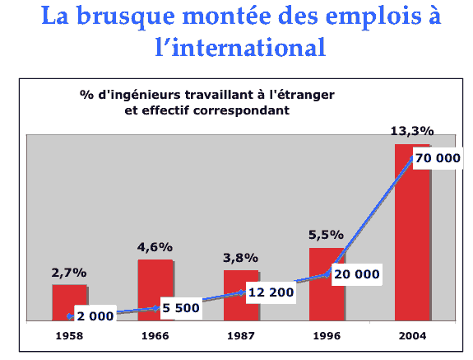
Une brusque montée des emplois à l’international
Destinations par ordre d’importance: Etats-Unis, Suisse, Allemagne, Grande-Bretagne, Belgique, Luxembourg+pays émergents: Asie, Amérique latine et Afrique

Slide 37

Découverte de l’environnement professionnel et des métiers
La réalisation d’une fiche métier et l’étude du marché: un exercice essentiel introduisant le PPP

Slide 38
Dans différents secteurs d’activités et branches professionnelles
Qu’est-ce qu’un secteur d’activité?
L’Institut National de la Statistique et des Etudes Economiques (INSEE) définit un secteur d’activité de la façon suivante: « un secteur regroupe des entreprises de fabrication, de commerce ou de service qui ont la même activité principale ». On dénombre schématiquement trois secteurs d’activité:
Le secteur primaire: exploitation des sols et sous-sols (agriculture, chasse, pêche, exploitation minière, sylviculture etc.)
Le secteur secondaire: transformation des produits obtenus par le secteur primaire (industrie, artisanat, construction);
Le secteur tertiaire: les services marchands ou non marchands (services bancaires, distribution, immobilier, communication, transports, médecine éducation, etc.)
Qu’est-ce qu’une branche professionnelle?
Toujours selon l’INSEE, une branche d’activité regroupe « des unités de production homogènes, c’est-à-dire qui fabriquent des produits ou rendent des services qui appartiennent à la même activité économique »
Exemples: Industrie de produits informatiques, électroniques, électriques et optiques (secteur secondaire)
Services financiers et d’assurance (secteur tertiaire)

Slide 39
Déterminer le métier
Après avoir précisé le secteur d’activité et la branche professionnelle, l’étape la plus importante sera de sélectionner un métier. Un métier est une profession, une activité régulière caractérisée par une spécificité exigeant une formation et de l’expérience inscrite dans un cadre légal. L’étudiant doit choisir:
Soit le métier qu’il veut exercer
Soit de manière plus souple, un métier pour lequel il souhaite avoir le maximum de renseignements sur les conditions de travail, d’exercice, d’accès, etc.

Slide 40
Exemples de métiers
- Ingénieur d'études
- Ingénieur de fabrication: intervient dans une unité de fabrication avec une responsabilité sur des exécutants et sur des techniciens ou contremaîtres. Il doit veiller au bon fonctionnement journalier, mais développer tout autant une capacité à proposer et maître en place des innovations. Une qualité importante est celle de l'aptitude au commandement et au suivi des hommes.
- Ingénieur d'essais: on lui confie la responsabilité d'un programme de test ou d'essais, depuis la conception de la campagne jusqu'à sa mise en œuvre.
- Ingénieur qualité: il doit assurer l'application d'une politique qualité par tous les échelons de fabrication sous tous ses aspects (tests, interprétation, définition et certification des procédures)
- Ingénieur consultant en systèmes d'information. Intervenant externe délégué par une société de service pour procéder à l'audit à l'analyse des besoins et à l'élaboration d'un cahier des charges fonctionnels en rapport avec les besoins d'une entreprise en système d'information.

Slide 41
Qu’est-ce qu’une fiche métier?
2/3 pages sur la réalité objective du métier qui rassemble tous les éléments économiques, juridiques, sociaux, culturels qui le caractérisent et qui font qu’un individu appartient à un collectif dont les membres partagent les mêmes conditions de travail, d’emploi et un système de valeurs commun
Des données générales sur:
- La définition du poste de travail et des tâches effectuées
- Le rôle du métier dans le secteur et la branche sélectionnés
- Les secteurs et branches d’activité
- Les conditions de travail et d’emploi du métier (contrainte/autonomie, missions, évolution, temps de travail, type de contrat, rémunérations, etc.)
- Le profil requis: compétences sollicitées
- Les qualifications requises: diplômes et filières attendus (niveau, type d’école)
EXIGENCE de REFORMULATION, COPIER/COLLER à bannir

Slide 42
Le portrait statistique du métier
L’objet principal est de recueillir et classer des données socio-économiques sur le métier choisi en consultant différents indicateurs
Répartition homme/femme
Age moyen
Répartition des professionnels selon catégories d’âge
Niveau d’études moyen
Répartition géographique
Mobilité et localisation
INDICATIONS POUR RECHERCHES

Slide 43
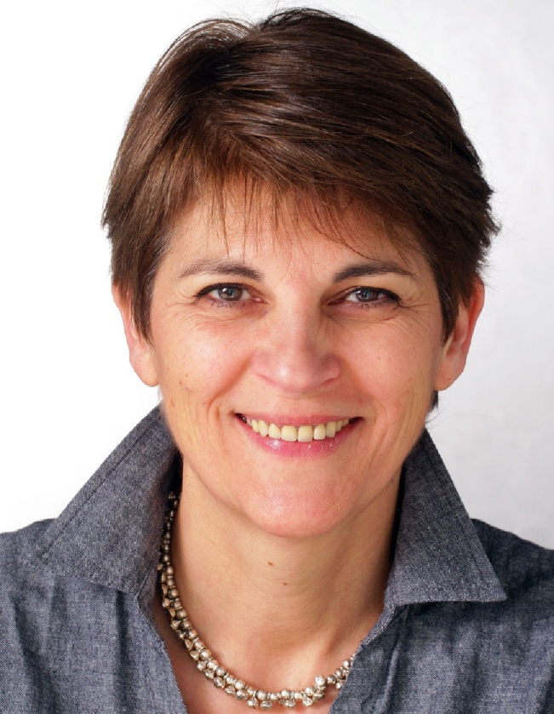

La découverte par le biais de l’EISTI
Conférences métiers. Merci Christine et Clothilde et le service Stages et Relations entreprises! Planning des manifestations professionnelles sur AREL, page « Entreprises », plateforme Jobteaser…

Slide 44
Où trouver les infos?
De nombreux ouvrages, sites Internet, ressources numériques, journaux de la presse généraliste (nationale et régionale) et spécialisée sont disponibles afin de recueillir des informations.
1) Documentation et services pour étudiants
2) Les institutions étatiques: Pôle emploi, INSEE, chambres de commerce
3) Organisations spécialisées dans les métiers de l’ingénierie
4) Banques de CV et sites de recrutement en ligne
5) Sites d’entreprises
6) Presse et sites presse

Slide 45

Et pourquoi pas démarcher les entreprises?
Selon une méthode très rigoureuse, conseillée par les recruteurs et appréciée par l’entreprise…Cf AREL

Slide 46

Point n°2: Une étape incontournable, le bilan personnel, « Connais-toi toi-même » (Socrate)
Connaissances, compétences, expériences, caractéristiques personnalité, envies et motivations

Slide 47
Quatre entrées fondamentales pour bâtir un bilan solide
Marché emploi
Compétences
Motivations
Personnalité

Slide 48

INTROSPECTION en action
Un retour nécessaire sur soi-même: LE point de départ…

Slide 49

Identifiez vos compétences en plusieurs étapes: suivez le guide!
Dictionnaire Petit Robert: « une compétence est une connaissance reconnue qui confère le droit de juger ou de décider dans certains domaines […]la notion de compétence induit celle d’efficacité, d’objectif à atteindre dans un contexte particulier

Slide 50
La notion de compétences dans le triptyque: savoirs, savoir-faire, savoir-être
SAVOIR
Connaissances acquises en cours de formation initiale ou continue
Indépendantes d’un contexte (Comment cela marche?)
SAVOIR-FAIRE
Moins standardisés
Attachés à des connaissances: mise en application (exemple de l’établissement de la feuille de salaire)
SAVOIR-ETRE
Les comportements relevant souvent de la personnalité, l’éducation et l’expérience personnelle
Capacités à manifester des attitudes ou comportements adaptés aux situations de travail
Ex: langages informatiques
Objectivation dans un contexte particulier (expérience professionnelle, personnelle, stage)
Transférables dans d’autres contextes
Exemples: manager, négocier
Exemple: communicatif, empathique, rigoureux, leadership…

Slide 51
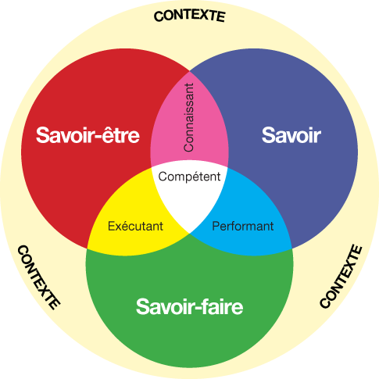

Slide 52

Etape 1: Savoirs et connaissances
Listez vos connaissances (règles, principes théoriques, techniques, méthodes, langages, logiciels, processus): forcez-vous à développer
Hiérarchisez vos savoirs: niveau d’apprentissage, expert, à améliorer. Soyez sûrs de vos acquis et reconnaissez vos points faibles
Datez vos connaissances

Slide 53
Année | Diplôme ou niveau d’études | Connaissances ou techniques apprises

Slide 54

Etape 2: les compétences et l’analyse de vos expériences professionnelles et autres

Slide 55
Synthèse de l’expérience
Contexte | Missions et fonctions | Réalisation | Résultats obtenus
Description de l’entreprise, association, période, durée, localisation Secteur d’activité, type de produits Nature de l’équipe Type d’entreprise ou d’organisation | Rôles Responsabilités Objectifs Moyens mis à disposition (budget, locaux, équipe) Contraintes, difficultés | Comment vous y êtes-vous pris? Quelle méthode de travail avez-vous utilisée? Quels choix avez-vous faits? Quelles décisions avez-vous prises? Comment avez-vous surmonté les imprévus? | Action positive sur l’entreprise, le service, vous-même? Gain en temps, en image, en coût, progrès techniques Echec? A expliciter Efficacité? Plaisir?

Slide 56

Etape 3: les savoir-faire
Un savoir-faire est tout ce que vous avez déjà pratiqué mais aussi tout ce que vous êtes capable de faire sans avoir eu d’apprentissage théorique. C’est également tout ce qui pourrait être transférable à d’autres domaines

Slide 57
Exercice 1: les verbes d’action
Liste de verbes d’action regroupés par thèmes, entourez tous les verbes, qui, à votre avis vous caractérisent+ exploitation des réponses, 5 thèmes de verbes d’action privilégiés et analyse
Rédaction et mise en contexte des savoir-faire choisis
Les hiérarchiser comme suit:
Profil expert ou généraliste?
Je sais faire | Je sais très bien faire | Je maîtrise, je peux transmettre, je sais adapter et faire évoluer ce savoir-faire

Slide 58
Exercice 2: Quelles sont vos dominantes et la réalisation de votre graphe
Derrière la liste de verbes, six dominantes officielles en orientation professionnelle se dessinent
TECHNICITE
ADMINISTRATION /GESTION
COMMERCE/NEGOCIATION
GESTION ET TRAVAIL EN EQUIPE
COMMUNICATION
STRATEGIE /ETUDES/RECHERCHE
Construire votre graphe et analyser

Slide 59
Exercice 3: les situations que vous préférez

Slide 60

Etape 3: personnalité et savoir-être
Vos démarches intellectuelles, votre manière de réfléchir, vos modes relationnels, votre manière d’entrer en interaction avec d’autres: quel contexte professionnel est fait pour vous?

Slide 61

Exercice 1: Vos modes de pensée privilégiés

Slide 62

Exercice 2: Portrait, ce que l’on dit de vous, ce que vous dites de vous?
Caractéristiques personnelles, qualités et défauts: question classique du recrutement, s’y préparer…
.Vos comportements dans le travail
Quel est votre rapport à la hiérarchie?
Comment gérez-vous les
conflits?

Slide 63
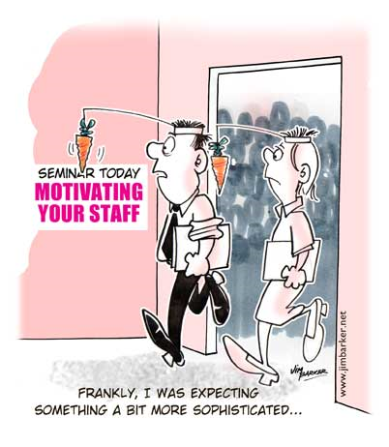
Etape 4: Les motivations et désirs
Ou déterminer ce qui nous fait avancer…

Slide 64
La motivation: une définition simple
Motiver et Mobilité ont la même origine étymologique : motiver c'est mettre en mouvement. Ce mot vient du latin mobilis, dérivé de movere, bouger. Mobilis signifie qui peut bouger, être déplacé. Or nul ne peut motiver l'autre, que ce soit sous la forme d'objectifs, de coercition ou plus subtilement d'influence. Les ressorts de la motivation sont propres à chacun, et varient dans le temps.
Ces ressorts peuvent être de deux ordres, soit personnels et psychologiques soit professionnels.

Slide 65
L’origine mixte de la motivation
Valeurs
Moteurs
Plaisirs
Satisfactions
Désirs

Slide 66
Différents éléments de la motivation
Les désirs: ce vers quoi, en termes de métier, de secteur d’activités, on se sent naturellement porté, appelé, ce qui nous attire de manière forte et irrationnelle;
Le moteur: ce qui nous met « en marche », « en mouvement », la finalité dans laquelle on agit, on travaille, le sens que l’on donne soi-même à son activité, l’utilité que l’on souhaite qu’elle ait pour les autres.
Le plaisir: ce qu’à proprement parler nous aimons faire, réaliser
Eléments de satisfaction: ce qui nous satisfait dans une activité: statut, responsabilités, revenus, reconnaissance, environnement
Les valeurs: ce à quoi l’on accorde de l’importance

Slide 67

Les désirs: rêve ou réalité? Et si tout le champ des possibles vous était accessible

Slide 68

Des désirs plus limités, plus conjoncturels et plus proches du réel: les souhaits

Slide 69
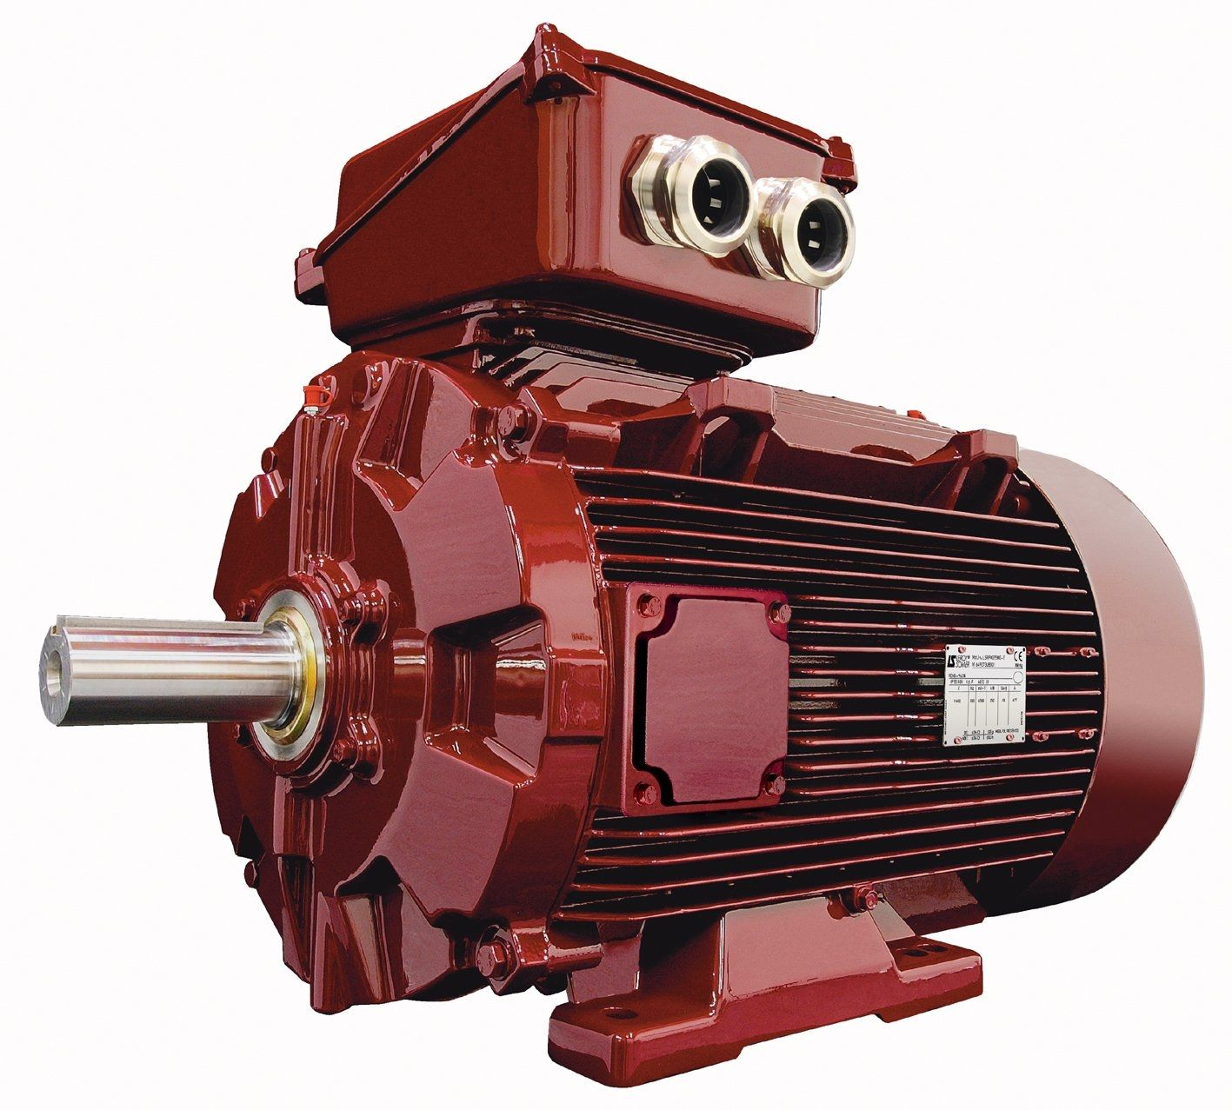
Quel est votre moteur?
Une théorie phare d’AT (Analyse transactionnelle) : les « drivers » ou « messages contraignants »

Slide 70

Les messages contraignants: à la fois moteurs et inhibiteurs (définition)
Le Message contraignant (ce qui se passe à l’intérieur de la personne) est une sorte de slogan interne à une personne qui, comme une directive brutale, la bouscule dans sa façon de se comporter seule ou avec les autres, et face à ses objectifs. C’est un message qui est donné par l’éducation, souvent par les parents à leurs enfants. Son but est positif, il est un moteur. Il devient négatif quand il est pris au pied de la lettre et qu’avec ce slogan ou cette directive est véhiculé, en sous-entendu, un « sinon… ». Exemple : « Sois Fort, sinon tu te feras marcher dessus ». Il devient alors vecteur de stress et inhibe l’action.

Slide 71
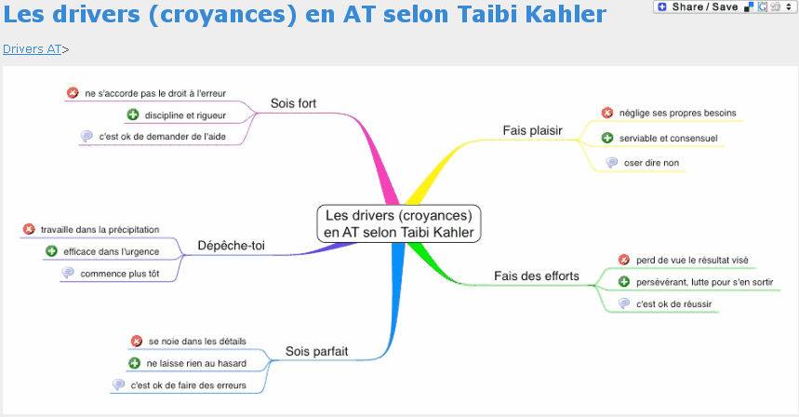
Chacun son moteur: les 5 messages contraignants

Slide 72

Quelles sont vos sources de plaisir et de satisfaction

Slide 73
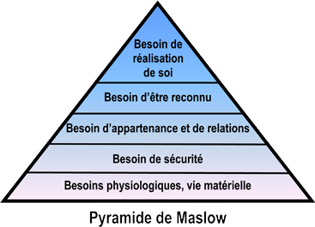
Quels sont vos besoins?
La théorie sur la motivation la plus connue: la pyramide de Maslow
Comment se déclinent chez vous les besoins de base?

Slide 74

Quelles sont vos valeurs?
Votre système de valeurs

Slide 75


Confrontation des 2 tests de motivation les plus connus en conseil d’orientation
Ancres de Schien et Riasec

Slide 76

Ancres de carrière (Schien): Larguer les amarres!

Slide 77

Qu’est-ce qu’une ancre de carrière?
Une ancre de carrière correspond à ce qu’une personne considère de plus important et de non négociable dans sa carrière. Elle guide et contraint toutes les décisions majeures de la carrière. Les ancres de carrière permettent de faire la distinction entre ce qui est un moyen et ce qui est une fin en soi dans les choix de carrière.

Slide 78

ANCRE 1: Technique, Expertise, Compétences
Si votre ancre de carrière est la compétence dans un domaine fonctionnel ou technique, ce que vous n'abandonnerez pas est l'opportunité de mettre en œuvre vos talents, vos compétences dans votre domaine et de continuer à développer ces talents et ces compétences toujours à un plus haut niveau.

Slide 79

ANCRE 2: Décision, Management
Si votre ancre de carrière est la décision et le management, ce que vous n'abandonnerez pas est l'opportunité d'atteindre un haut niveau dans l'organisation, d'intégrer les efforts des autres en contrôlant différentes fonctions, d'être responsable du résultat d'une unité et de vous identifier par votre propre travail au succès de l'organisation pour laquelle vous travaillez.

Slide 80
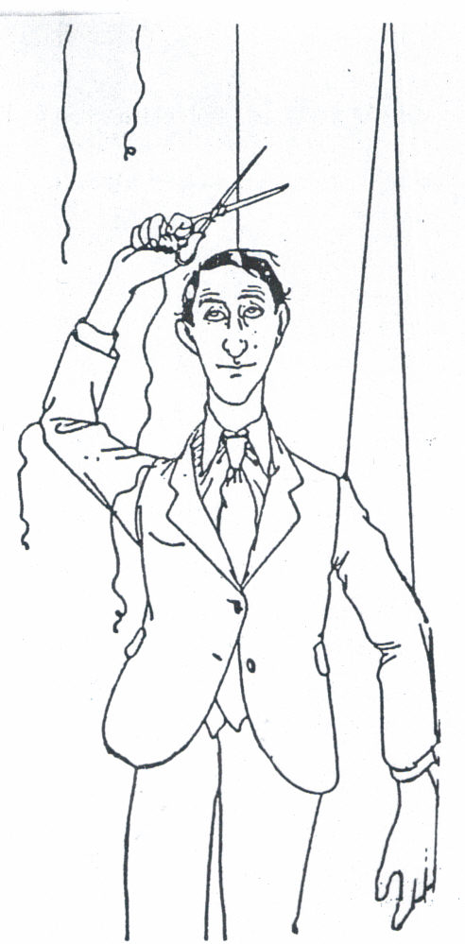
ANCRE 3: Autonomie, Indépendance
Si votre ancre de carrière est l'autonomie et l'indépendance, ce que vous n'abandonnerez pas est l'opportunité de définir votre propre travail à votre propre façon. Si vous êtes dans une organisation, vous souhaitez rester dans les activités qui vous permettent d'être flexible quant à la façon de travailler. Si vous ne pouvez supporter les règles organisationnelles et les restrictions à un quelconque degré, vous recherchez des activités qui vous permettent d'obtenir la liberté que vous recherchez, comme par exemple l'enseignement et le conseil.

Slide 81

ANCRE 4: Sécurité, Stabilité
Si votre ancre de carrière est la sécurité, la stabilité, ce que vous n'abandonnerez pas est la sécurité de l’emploi ou votre poste dans une organisation stable. Votre préoccupation principale est d'obtenir le sentiment d‘être installé dans un travail afin de pouvoir vous détendre. L'ancre montre une préoccupation pour la sécurité financière (retraite, plan de prévoyance) ou la sécurité de l’emploi. Vous êtes moins concerné par le contenu de votre travail et le rang que vous atteignez dans l'organisation, bien que vous puissiez atteindre un haut niveau si votre talent le permet.

Slide 82

Ancre 5: Créativité, Entreprenariat
Si votre ancre de carrière est la créativité entrepreneuriale, ce que vous n'abandonnerez pas est l'opportunité de bâtir votre propre organisation ou entreprise, à partir de vos propres capacités et volontés. Vous pourrez travailler pour d'autres et ainsi apprendre et évaluer de futures opportunités, mais vous vous mettrez à votre compte dès que vous vous sentirez capable de le faire.

Slide 83

ANCRE 6: Altruisme, Dévouement
Si votre ancre de carrière est le service à une cause, ce que vous n'abandonnerez pas est l'opportunité de développer des travaux qui soient conformes à des valeurs comme par exemple de rendre le monde meilleur, plus agréable à vivre, en résolvant des problèmes environnementaux, en améliorant l'harmonie, la sécurité, en aidant les autres…

Slide 84

ANCRE 7: Défi, pur Challenge
Si votre ancre de carrière est le défi pur, ce que vous n'abandonnerez pas est l'opportunité de travailler sur des solutions à des problèmes apparemment insolubles, de gagner sur des opposants particulièrement pugnaces, de surmonter des obstacles difficiles. Pour vous, la raison essentielle de poursuivre un travail ou une carrière est qu'il ou elle permet de gagner sur l'impossible et d’apparaître comme étant le meilleur.

Slide 85

ANCRE 8: Qualité de vie, Equilibre vie professionnelle / personnelle
Si votre ancre de carrière est le style de vie, vous n'abandonnerez pas une situation qui vous permette un équilibre et l'intégration de vos besoins personnels, vos besoins familiaux, et les nécessités de votre carrière. Vous voulez que tous les secteurs majeurs de votre vie deviennent un tout intégré, et pour cela vous avez besoin d'une situation de carrière qui permette suffisamment de flexibilité pour accomplir une telle intégration. Vous pouvez avoir à sacrifier certains aspects de la carrière (par exemple, un déplacement géographique) et vous définissez le succès dans des termes qui vont au delà du succès professionnel.

Slide 86

Et pour finir, le « portrait robot »
De vos savoir-faire, savoir-être et motivations: la base de tout projet professionnel et de toute communication professionnelle. L’ESSENTIEL EST FAIT!!!

